Slide 1

웹프로그래밍
한국항공우주산업(KAI)_회사 소개 사이트
2020575009 김규태

Slide 2
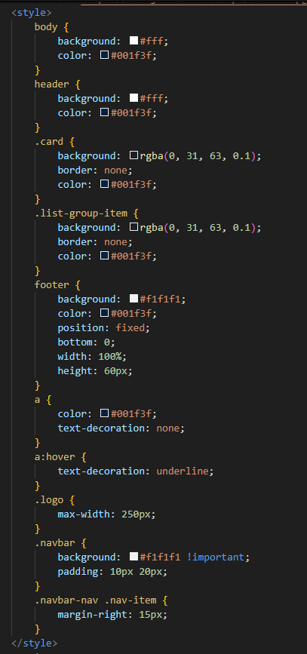
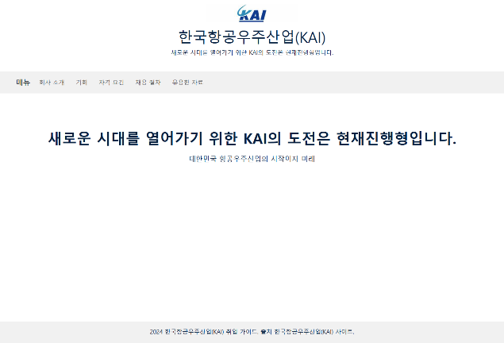
웹프로그래밍_회사 소개 사이트.
01
한국항공우주산업 KAI

Slide 3
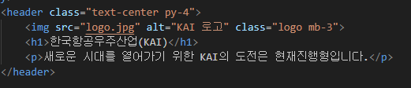
웹프로그래밍_회사 소개 사이트.
02
한국항공우주산업 KAI

Slide 4
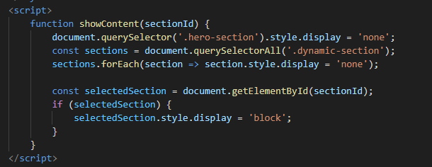
웹프로그래밍_회사 소개 사이트.
03
한국항공우주산업 KAI

Slide 5
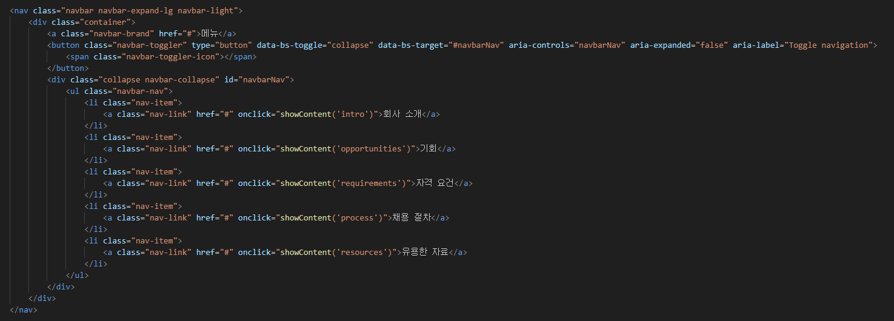
웹프로그래밍_회사 소개 사이트.
04
한국항공우주산업 KAI

Slide 6
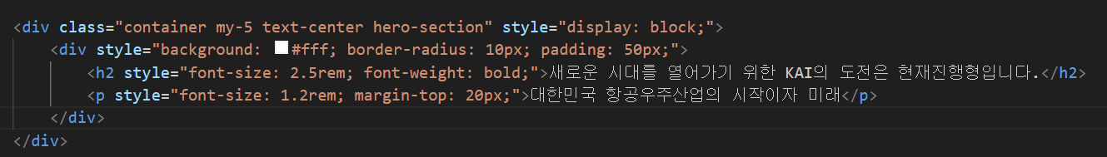
웹프로그래밍_회사 소개 사이트.
05
한국항공우주산업 KAI

Slide 7
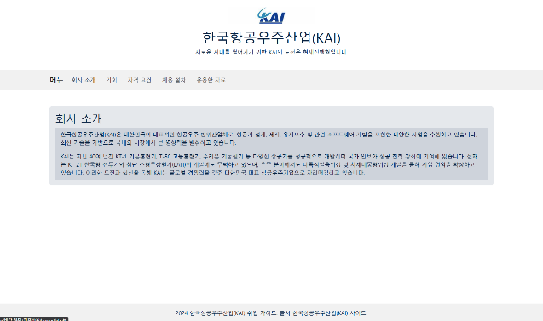
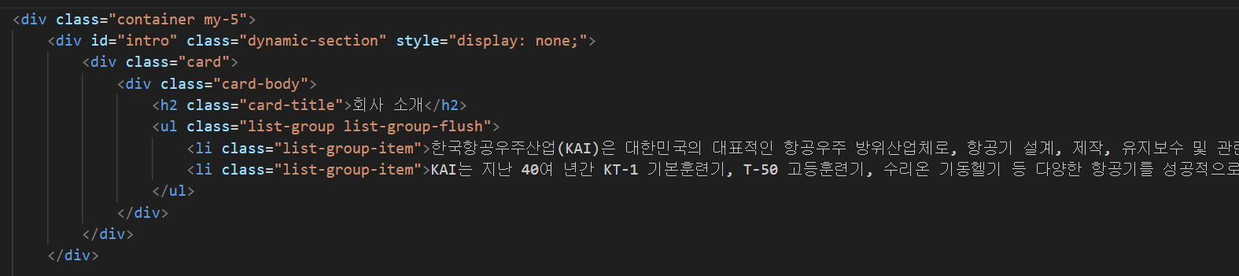
웹프로그래밍_회사 소개 사이트.
06
한국항공우주산업 KAI

Slide 8
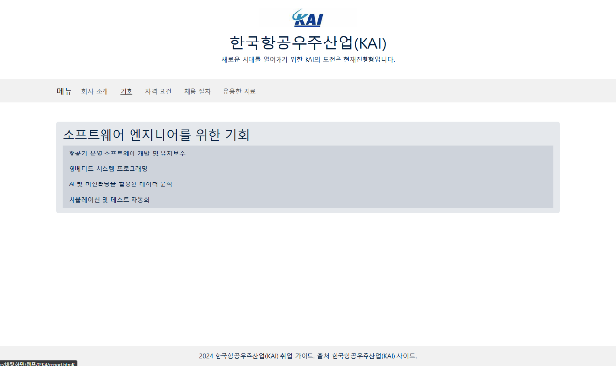
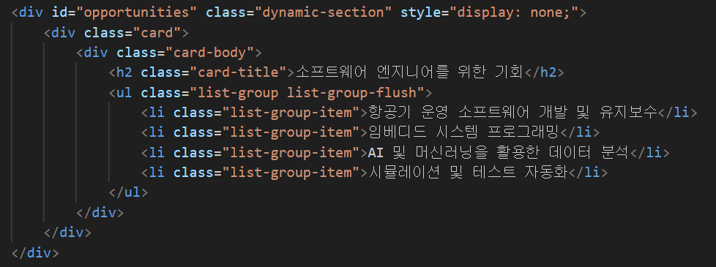
웹프로그래밍_회사 소개 사이트.
07
한국항공우주산업 KAI

Slide 9
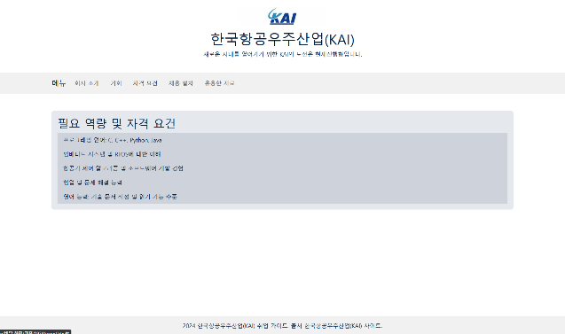
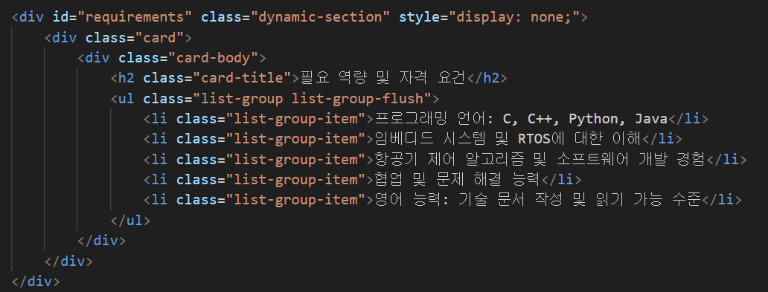
웹프로그래밍_회사 소개 사이트.
08
한국항공우주산업 KAI

Slide 10
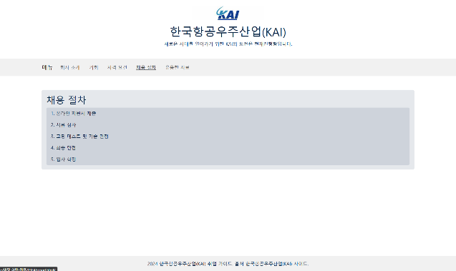
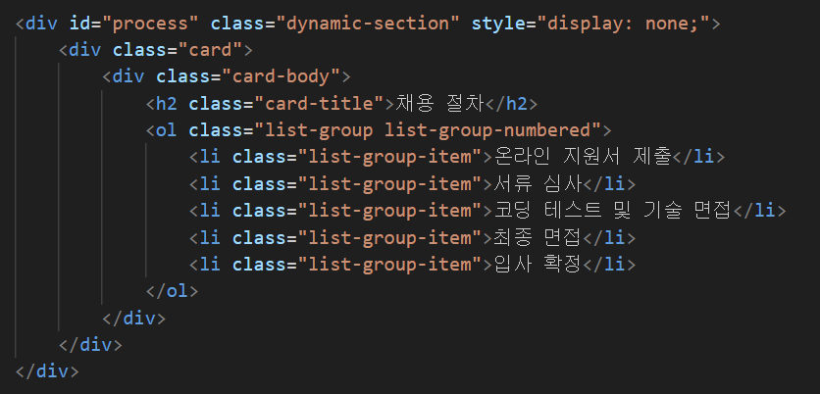
웹프로그래밍_회사 소개 사이트.
09
한국항공우주산업 KAI

Slide 11
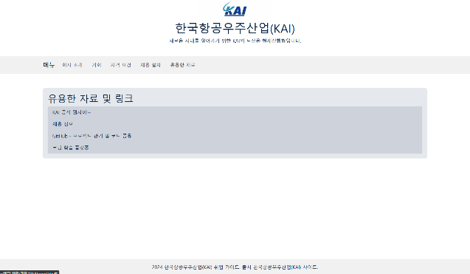
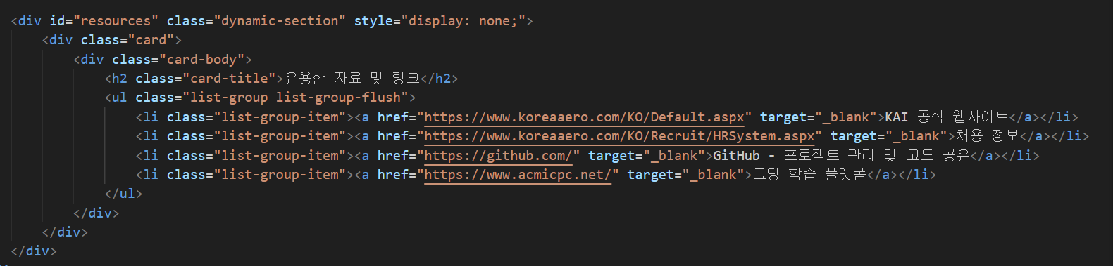
웹프로그래밍_회사 소개 사이트.
10
한국항공우주산업 KAI

Slide 12

웹프로그래밍_회사 소개 사이트.
11
한국항공우주산업 KAI

Slide 13
점수 10점
왜냐하면 감점 요소가 없었습니다.

